Slide 1
ИТОГИ Деятельности АУЭС за 2017 год и планы на 2018 год
Алматы Энергетика және Байланыс Университеті Алматинский Университет Энергетики и Связи Almaty University of Power Engineering & Telecommunications

Slide 2
Национальный рейтинг Университета и образовательных программ
2016 г. –
? -е место
2017 г. –
6-е место
2016 г. –
7-е место
Общее количество вузов по Казахстану, ведущих подготовку по специальностям АУЭС – 120.
В национальном рейтинге лучших технических вузов АУЭС входит в топ-10:
№ | Наименование специальности | НКАОКО |  |  |  | НААР
 |  | Место-2016 год | балл | Место-2017 год | балл | Место-2017 год | балл
Магистратура
1 | 6М071700 Теплоэнергетика | 1 место из 6 | 800 | 1 место из 5 | 800 | 1 место из 3 | 413
2 | 6М071800 Электроэнергетика | 1 место из 6 | 800 | 1 место из 5 | 800 | 1 место из 3 | 540
3 | 6М071900 Радиотехника, электроника и телекоммуникации | 1 место из 4 | 800 | 1 место из 6 | 800 | 1 место из 3 | 538
4 | 6М070200 Автоматизация и управление | 4 место из 6 | 493,80 | 4 место из 6 | 647,34 | - | -
Бакалавриат
1 | 5В071800 Электроэнергетика | 1 место из 9 | 800 | 1 место из 13 | 800 | 2 место из 3 | 1945
2 | 5В071900 Радиотехника, электроника и телекоммуникации | 1 место из 9 | 800 | 1 место из 10 | 800 | 2 место из 3 | 1940
3 | 5В071200 Энергообеспечение сельского хозяйства | 3 место из 3 | 643,63 | - | - | 2 место из 2 | 430
4 | 5В100200 Системы информационной безопасности | 2 место из 2 | 772,28 | 1 место из 2 | 800 | 2 место из 3 | 486
5 | 5В071700 Теплоэнергетика | 1 место из 7 | 800 | 1 место из 7 | 800 | 3 место из 3 | 992
6 | 5В071600 Приборостроение | 3 место из 3 | 399,5 | 3 место из 3 | 436,40 | 1 место из 3 | 841
7 | 5В074600 Космическая техника и технологии | 2 место из 2 | 248,09 | 3 место из 3 | 490,68 | 3 место из 3 | 415
8 | 5В070400 Вычислительная техника и программное обеспечение | 9 место из 12 | 361,79 | 3 место из 13 | 678,43 | - | -
9 | 5В070200 Автоматизация и управление | 6 место из 7 | 370,42 | 6 место из 12 | 412,60 | - | -

Slide 3
Динамика набора студентов на бакалавриат АУЭС
(план)

Slide 4
Контингент обучающихся в разрезе форм обучения
(прогноз)

Slide 5
Выпуск и прием бакалавриат 2013-2018 г.г.

Slide 6
Динамика набора магистрантов АУЭС
(план)

Slide 7
Динамика набора докторантов АУЭС
(план)

Slide 8
Контингент студентов колледжа АУЭС 2017-2018 уч.г.

Slide 9
Численность сотрудников АУЭС за 2014-2018г.

Slide 10
Продажа типовых программ и учебно-методической литературы за 2017 год

Slide 11
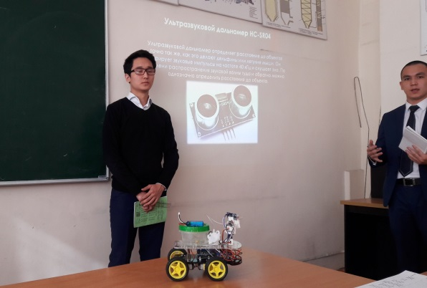
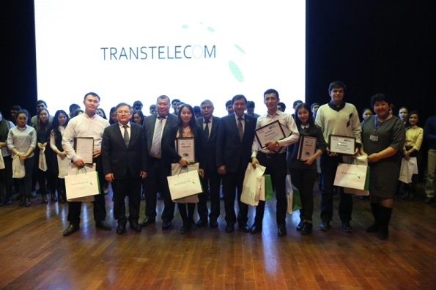
Научно-исследовательская работа студентов в 2017г.
Республиканский конкурс научно-исследовательских работ студентов высших учебных заведений РК по разделу «Технические науки и технологии»:
Олимпиады
специальность «Радиотехника, электроника и телекоммуникации» 1 место;
специальность «Электроэнергетика» 1 место;
специальность «Теплоэнергетика» 2 место;
специальность «Приборостроение» 2 место;
специальность «Автоматизация и управление» 2, 3 место;
специальность «Вычислительная техника и программное обеспечение» 2, 3 место;
специальность «Физика» 3 место;
специальность «Электрообеспечение сельского хозяйства» 2,3 место;
специальность «Безопасность инсформационных систем 3 место.
Республиканская предметная олимпиада , МОН РК:
специальность «Вычислительная техника и программное обеспечение», 2 место;
специальность «Автоматизация и управление», 2,3 место;
специальность «Электроэнергетика», 2,3 место;
специальность «Электрообеспечение сельского хозяйства», 2,3 место;
специальность «Физика», 1 студент, 3 место.
Международная студенческая олимпиада, Национальный исследовательский ядерный университет г. Алматы 1, 2 место;
Республиканская олимпиада «Основы электротехнических основ», АО «Самрук-казына» совместно с АУЭС 1, 2 место;
Республиканская межвузовская олимпиада по сетевым технологиям «Звезда CCNA - 2017», 3 место;
Межвузовская олимпиада по английскому языку, 3 место;

Slide 12
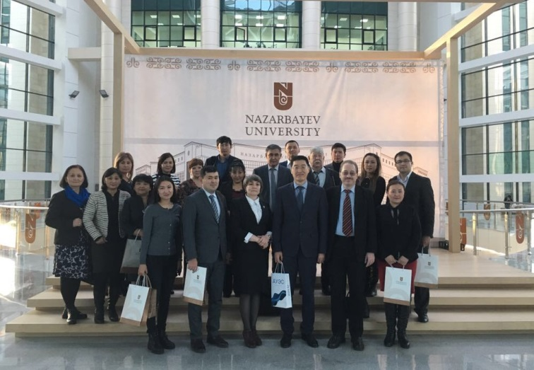
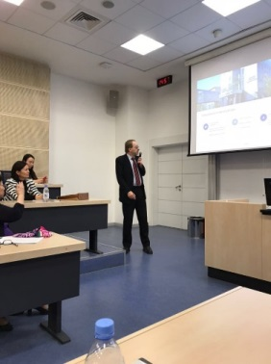
УМО и разработка образовательных программ на английском языке:
Telecommunications , Electrical Engineering
Университет является базовым вузом Учебно-методического объединения (УМО) республиканского учебно-методического совета (РУМС) по специальностям энергетики, электроники и телекоммуникаций, «Космическая техника и технологии».
Цель: Разработка и реализация актуальных образовательных программ направленных на подготовку высококвалифицированных специалистов в области телекоммуникаций обладающих теоретическими и практическими знаниями, умениями и навыками, позволяющие войти Казахстану в 30 конкурентоспособных стран мира.
Задачи:
1. Разработка новых дисциплин в соответствии с задачами и трендами Государственной политики (Стратегия 2050, Зеленая энергетика, Цифровой Казахстана и т.д.)
2. Актуализация существующих дисциплин в соответствии с запросами промышленности;
3. Использование зарубежного опыта по внедрению инновационных технологий в образование (Великобритания, Германия, США и т.д.) ;
4. Участие практиков и зарубежных лекторов в образовательном процессе;
5. Соответствие получаемых компетенций требованиям Национальной и отраслевой рамки квалификации.
Доклад в Назарбаев Университете

Slide 13
Мобильность ППС - зарубежные преподаватели
2014-15 год
3 зарубежных преподавателя из Италии, России и Латвии.
2015-16 год
7 зарубежных преподавателей из Латвии, Литвы, Армении, Украины, России.
2016-17 год
6 зарубежных преподавателей из Болгарии, Латвии, Армении.
Исходящая академическая мобильность преподавателей
2016-2017 учебный год - 3 преподавателя
1. Томский политехнический университет кафедра тепловой и атомной энергетики - 2 преподавателя (ПТЭ и ТЭУ)
2. Уфимский государственный нефтяной университет - 1 преподаватель (энергетика)

Slide 14
Академическая мобильность обучающихся
Университет Кассино ( Италия)
Чешский технический университет в Праге
Русенский университет им.Ангела Кынчева (Болгария)
Белостокский технический университет
Технический университет Варны
Санкт-Петербургский государственный университет
им. проф. М.А.Бонч-Бруевича (СПбГУТ),
Санкт-Петербургский национальный исследовательский университет информационных технологий, механики и оптики (ИТМО)
Санкт-Петербургский государственный университет телекоммуникаций
Московский энергетический институт
Рижский технический университет
Шауляйский университет
Томский политехнический университет
(план)
Информация по обучающимся иностранным студентам, количеству заключенных международных договоров
и обучающихся по программам двойного диплома за последние 4 года
№ п/п | Учебный год | Количество иностранных студентов | Количество заключенных международных договоров | Количество обучающихся по программе двудипломного образования МЭИ-АУЭС
1 | 2014-5015 |  | 16 договоров | 47
2 | 2015-2016 | 31 обучающийся | 8 договоров | 47
3 | 2016-2017 | 25 обучающихся | 19 договоров | 46
4 | 2017-2018 | 45 обучающихся | 26 договоров | 56
В 2017 году количество заключенных международных договоров было 30

Slide 15
Количество проектов и объем финансирования НИР, млн. тенге
(прогноз)

Slide 16
Выпуск научных статей в АУЭС
(план)

Slide 17
Результаты изобретательской деятельности АУЭС
(план)

Slide 18
Сравнительный анализ доходов курсов повышения квалификации
План на 2018 год 42 млн.тг.

Slide 19
Суммарное поступление денег по АУЭС за календарный год, млн. тенге
*
*
* в 2014г. и 2015г. в доходы включена сумма банковского займа 100 млн.тг.

Slide 20
Расходы на заработную плату за календарный год, млн. тенге

Slide 21
Целевые индикаторы АУЭС на 2017-2020 г.г.
№ п/п | Целевые индикаторы | 2017 |  | 2018 |  | 2019 |  | 2020
1 | Доля студентов – post graduate: (магистрантов и докторантов PhD) к общему числу студентов очной формы: | 5,6% |  | 7,2% |  | 8,5% |  | 9,7%
2 | Доля молодых ученых в возрасте до 35 лет от штатных сотрудников ППС. | 20% |  | 21% |  | 22% |  | 24%
3 | Доля публикаций на одного ППС в Web of Science за последние три года. | 11% |  | 12% |  | 13% |  | 14%
4 | Доля публикаций на одного ППС в Scopus за последние три года. | 133% |  | 136% |  | 140% |  | 143%
5 | Доля патентов на одного штатного ППС. | 13% |  | 14% |  | 15% |  | 16%
6 | Обьем финансирования НИР, хоз.договоров на одного штатного ППС: | 836 857 |  | 858 469 |  | 890 000 |  | 930 000
 |  | 360 685 301 | 431
7 | Доля ППС от общего числа ППС, работающих по совместительству, привлеченных из числа специалистов предприятий: | 3% |  | 7% |  | 10% |  | 13%
8 | Контингент обучающихся в АУЭС: (всего/прием) | 3744 | прием | 4 455 | прием | 5 096 | прием | 5 563 | прием
 | Колледж | 67 | 67 | 267 | 200 | 497 | 230 | 523 | 250
 | Бакалавр | 3475 | 965 | 3889 | 1 230 | 4214 | 1 170 | 4 555 | 1 130
 | Магистранты | 170 | 105 | 259 | 160 | 333 | 177 | 415 | 187
 | Докторанты | 32 | 15 | 40 | 15 | 52 | 23 | 70 | 33
9 | Средний бал результатов ВОУД. | 80 |  | 82 |  | 83 |  | 84
10 | Число совместных образовательных программ двудипломного образования с зарубежными вузами с выдачей дипломов или сертификатов. | 6 |  | 9 |  | 16 |  | 21
11 | Доля академической мобильности (входящая и исходящая) на одного студента очной формы (бакалавриат, магистратура, докторантура). | 1% |  | 1% |  | 2% |  | 3%
12 | Доля иностранных студентов к числу студентов очной формы. | 1% |  | 2% |  | 3% |  | 4%
13 | Доля иностранных ППС в общем штате, приглашенных к чтению лекций, проведению занятий (не менее 2-х кредитов). | 6% |  | 6% |  | 7% |  | 9%
14 | Число инновационных программ | 3 |  | 9 |  | 14 |  | 18
15 | Количество посещений сайта с учетом триязычия. | 863 255 |  | 1 000 000 |  | 1 200 000 |  | 1 400 000
16 | Доля образовательных программ на трех языках. | 17% |  | 20% |  | 25% |  | 30%

